Slide 1
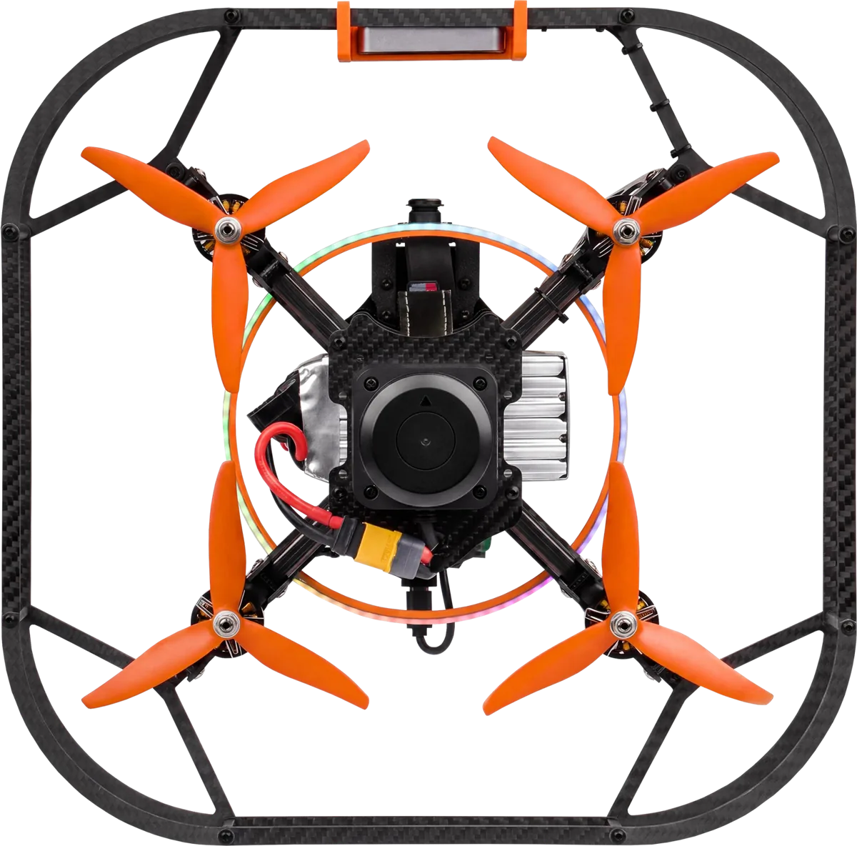
Презентация для образовательных организаций
Учим летать и программировать
Дроны и программы для школ, кружков и колледжей

Slide 2
Содержание
О чём поговорим
01
Кто мы
02
Продукты
03
Как проходит обучение
04
Кейсы
05
Стоимость и поставка

Slide 3
О компании
Кто мы
Разрабатываем и производим образовательные дроны в России с 2016 года. Помогаем школам запускать занятия по беспилотникам с первого урока.
Производство
Собственная разработка электроники и сборка в России.
Методика
Программы и сценарии уроков для преподавателей без опыта в робототехнике.
Поддержка
Обучение педагогов, запчасти и сервис по всей стране.

Slide 4
История
Как мы росли
2016
2019
2022
2026
Основание Клевер COEX
Запуск конструктора для школ
Программа для 44 регионов
Линейка «Клевер 5» и версия FPV для гонок

Slide 5
Цифры
Клевер в школах России
1 200+
48
25 000
36 ч
образовательных организаций
регионов
учеников прошли курс
готовой программы

Slide 6
Раздел 2
Продукты
Наборы для уроков, кружков и соревнований

Slide 7
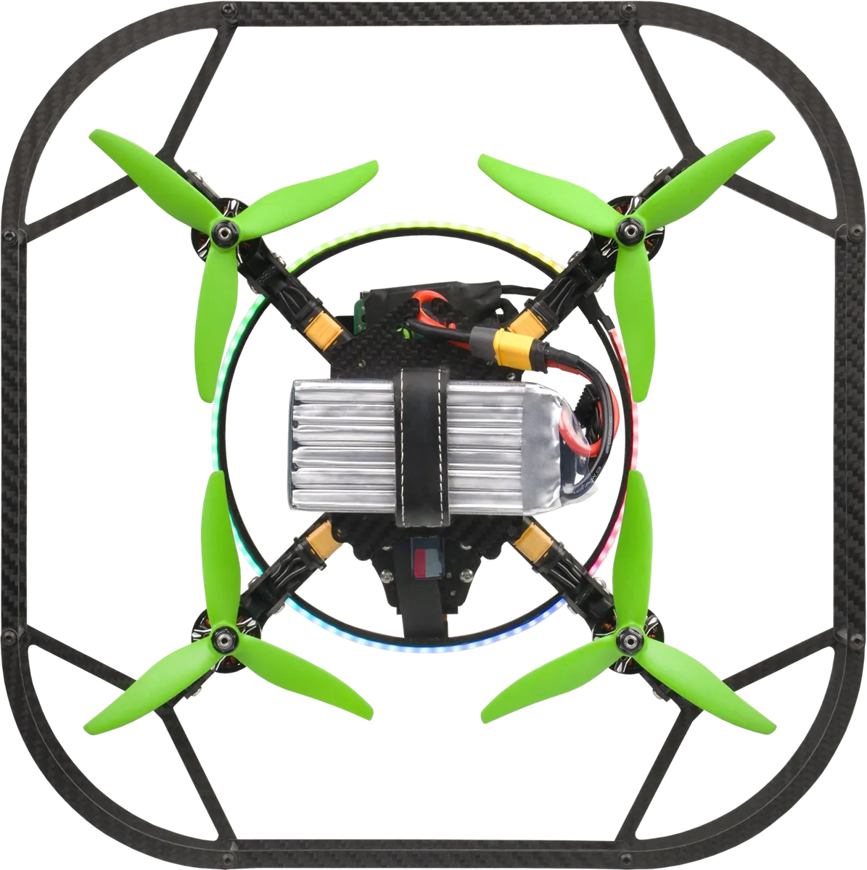
Продукты
Для школ
Клевер 5 КОД
Конструктор для обучения: от сборки и первых полетов до автономных миссий и собственных инженерных проектов.
Масса
Время полёта
1 кг
до 15 мин
Возраст
Языки
12+
Python, ROS

Slide 8
Клевер 4
Характеристики
Габариты, мм | 330 × 330 × 95
Масса, г | 650
Тип сборки | на коннекторах
Рама | карбон
Пропеллеры, Ø | 5″
АКБ, мА·ч | 3000, 6S
Компьютер | Raspberry Pi 5, 8 ГБ
Контроллер | STM32H743, BMI088, BMI270
Радиоканал | 2.4 ГГц, ELRS
Образ | ROS2
Прошивка | PX4, BetaFlight, ArduPilot, INAV
Время полета, мин | до 14

Slide 9
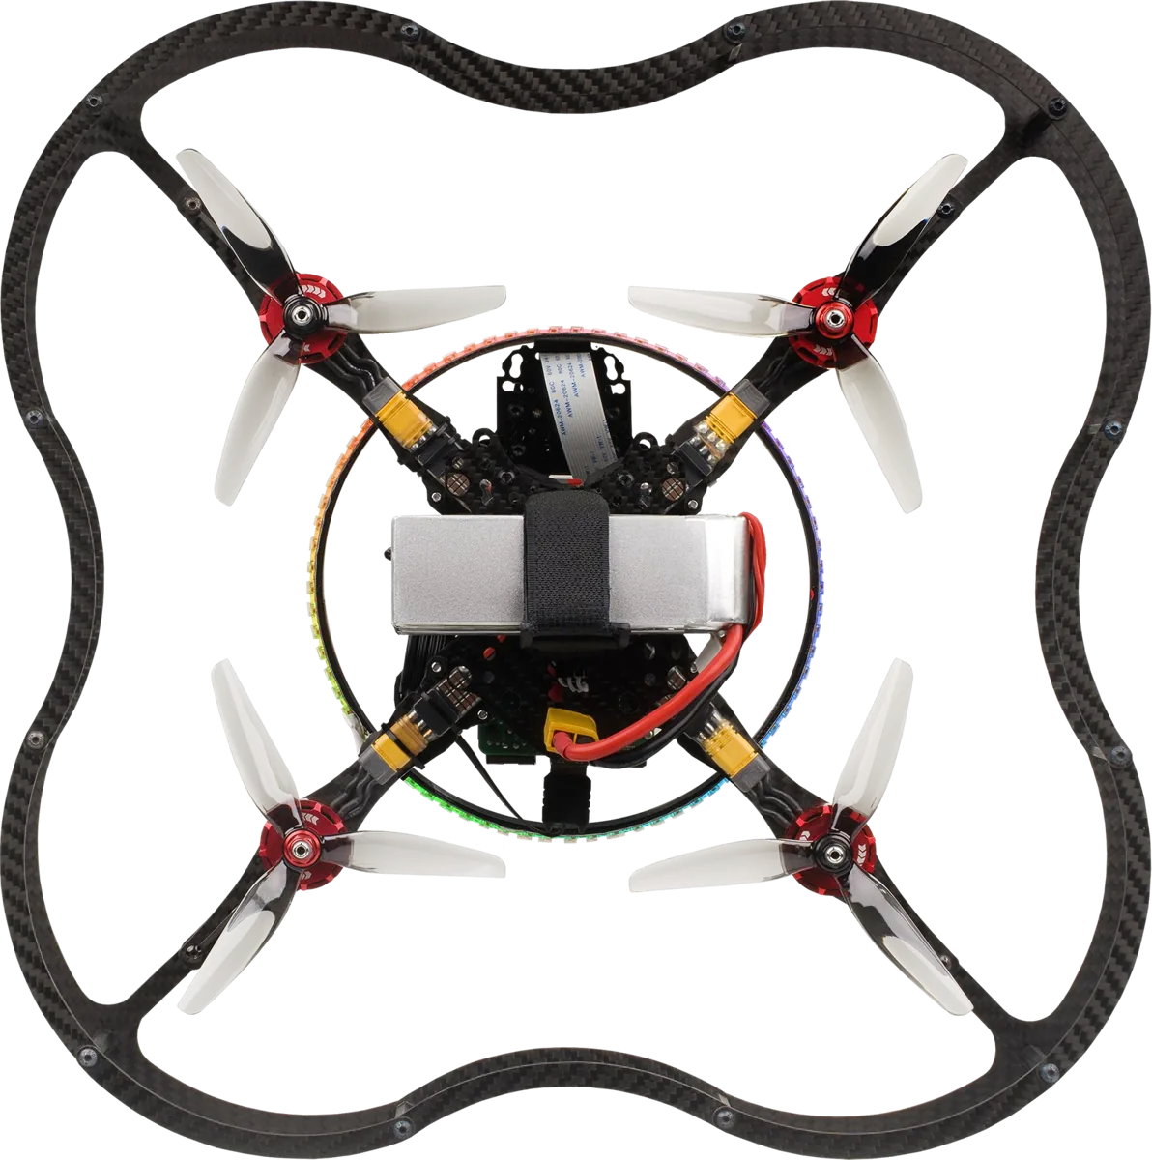
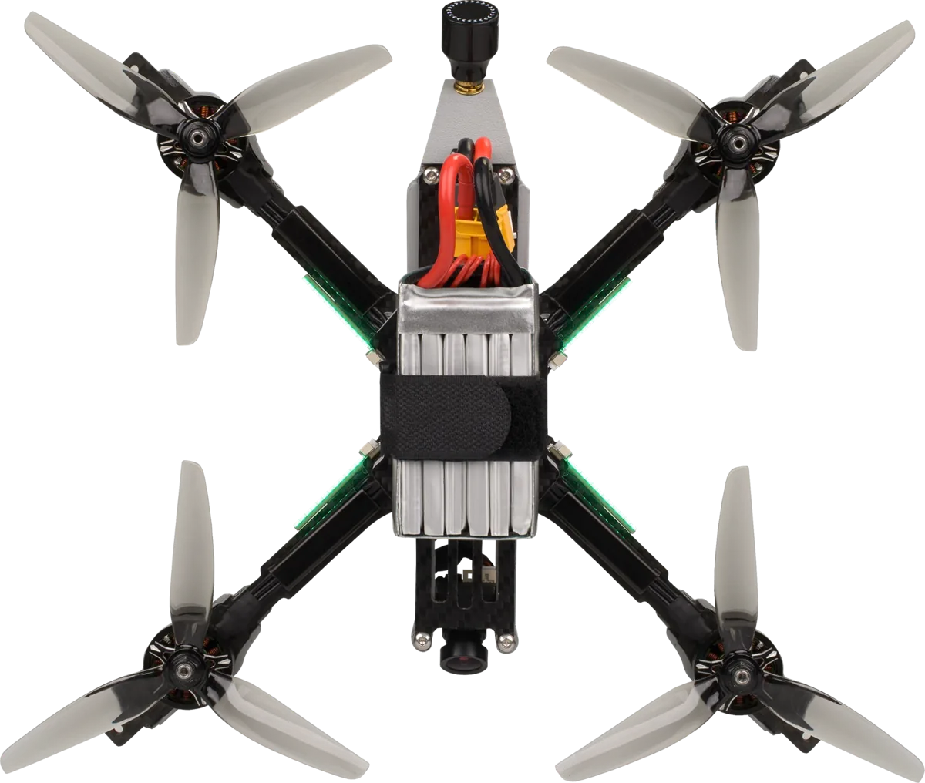
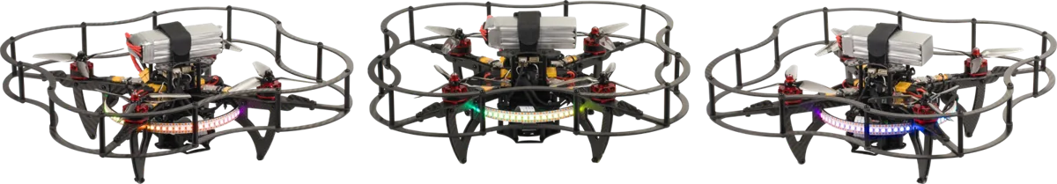
Как проходит курс
Три шага к первому полёту
Сборка
Пилотирование
Программирование
Ученики собирают дрон из деталей и понимают, как он устроен.
Безопасные полёты в классе с защитой винтов и арены.
Автономные миссии на Python: от взлёта до распознавания маркеров.

Slide 10
Для кого
Две аудитории — один продукт
B2C
B2G
Школьникам и родителям
Школам и технопаркам
Собрать свой дрон, научиться пилотировать и программировать, выступить на соревнованиях.
Готовый курс под ФГОС, оснащение кабинета и обучение педагогов под ключ.

Slide 11
Внедрение
Запуск за месяц
01
02
03
04
Аудит
Поставка
Обучение
Запуск
Изучаем кабинет и программу школы.
Комплекты, арена, зарядные станции.
Курс для преподавателей онлайн или очно.
Первый урок вместе с нашим методистом.
1 неделя
2–4 недели
2 дня
1 урок

Slide 12
Наборы
Сравнение наборов
 | Старт | Класс | Центр
Дронов | 1 | 8 | 16
Полётная арена | — | 3×3 м | 4×4 м
Программа | 36 ч | 72 ч | 144 ч
Обучение педагогов | Видеокурс | Онлайн | Очно
Соревнования | — | — | Есть

Slide 13
Стоимость
Стоимость
Старт
Класс
Центр
Чаще выбирают
89 000 ₽ за комплект
680 000 ₽ за набор
по запросу
✓ 1 дрон
✓ Программа 36 ч
✓ Видеокурс
✓ 8 дронов, арена 3×3 м
✓ Программа 72 ч
✓ Обучение онлайн
✓ Запчасти на год
✓ 16 дронов, арена 4×4 м
✓ Программа 144 ч
✓ Очное обучение

Slide 14
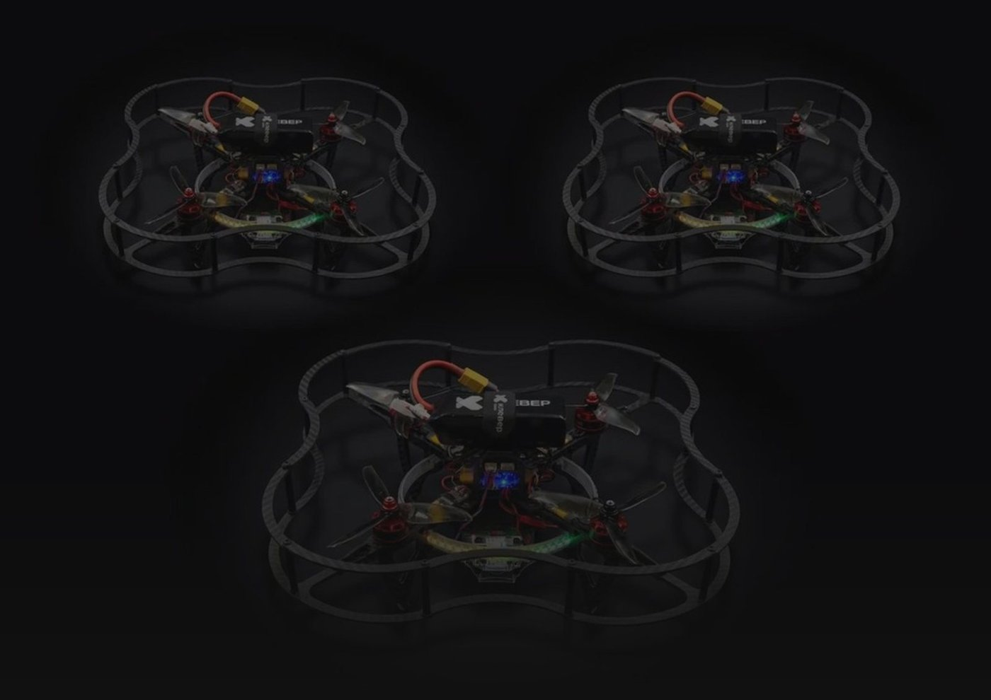
Кейс
Школа № 000, Казань
Задача
Запустить курс по беспилотникам в рамках нацпроекта без профильного педагога.
Кабинет беспилотников за 6 недель
Решение
Набор «Класс», арена 3×3 м, обучение двух учителей информатики онлайн.
Результат
Курс в расписании 7–9 классов, команда школы — призёр регионального этапа.
120
3
учеников за первый год
призовых места на олимпиаде

Slide 15
География
Где учатся летать
Число школ с наборами Клевер по регионам, 2026
Источник: данные отдела продаж

Slide 16
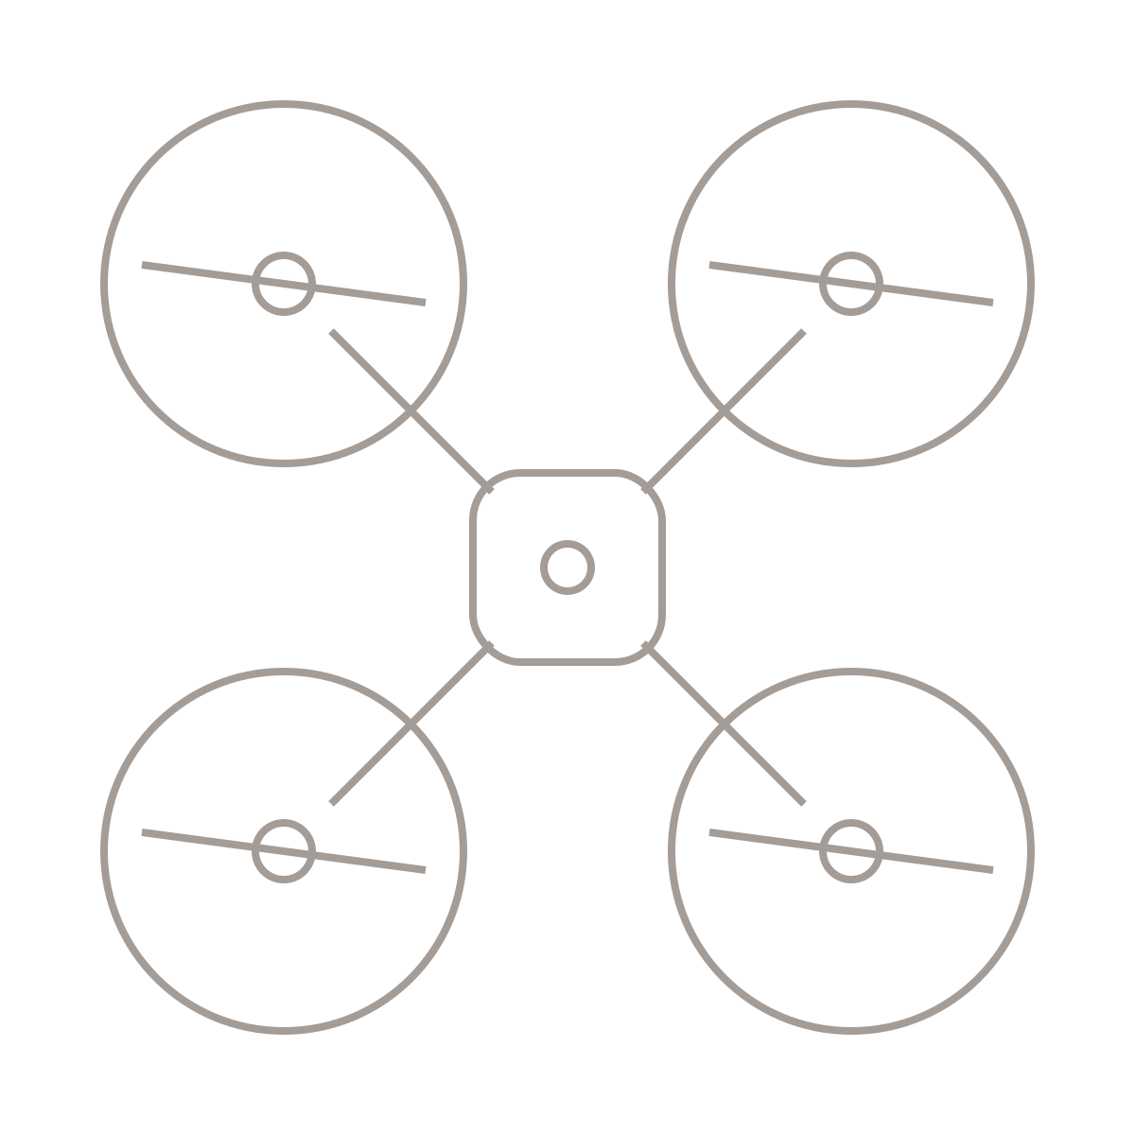
Отзывы
«Через месяц ребята сами написали программу облёта школьного двора. Раньше я не верил, что это возможно без опыта в робототехнике.»
Алексей Смирнов
Учитель информатики, школа № 000, Казань

Slide 17
Команда
Кто будет с вами работать
Алексей Смирнов
Елена Козлова
Дмитрий Морозов
Ольга Петрова
Руководитель направления
Методист
Инженер поддержки
Менеджер по работе со школами

Slide 18
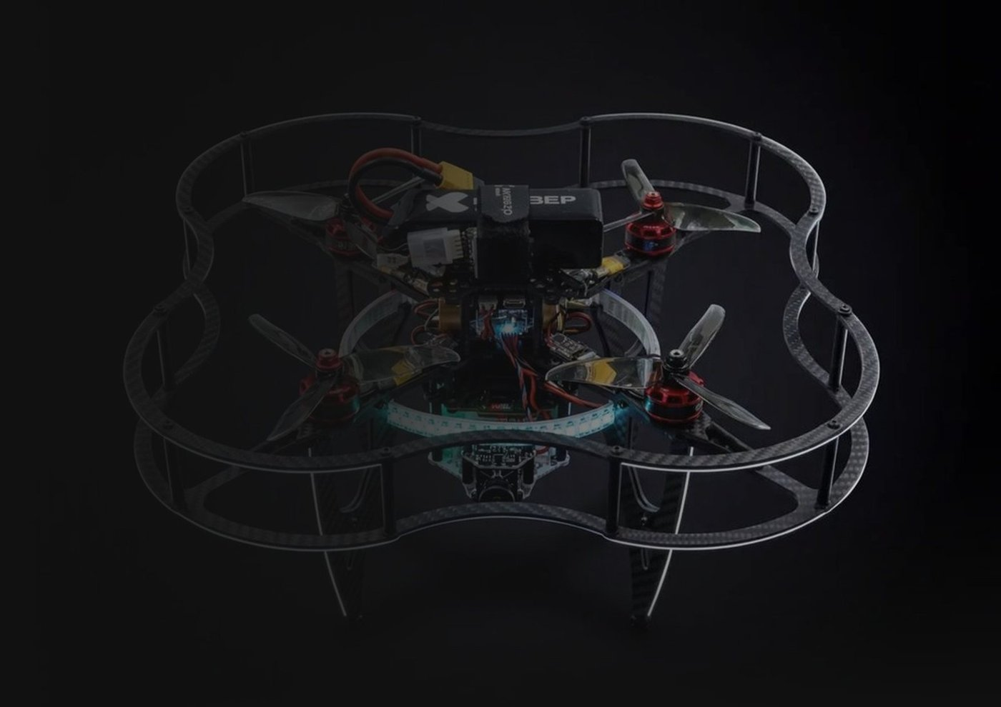
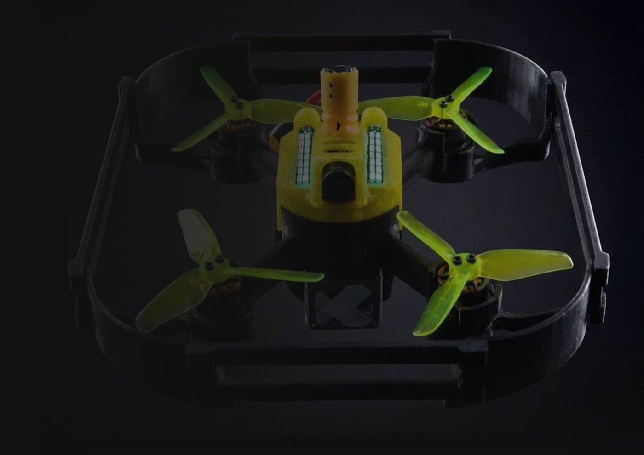
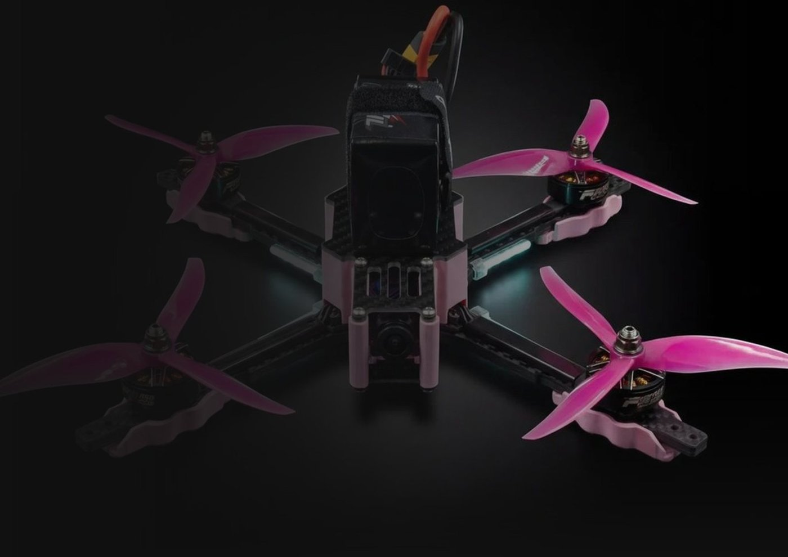
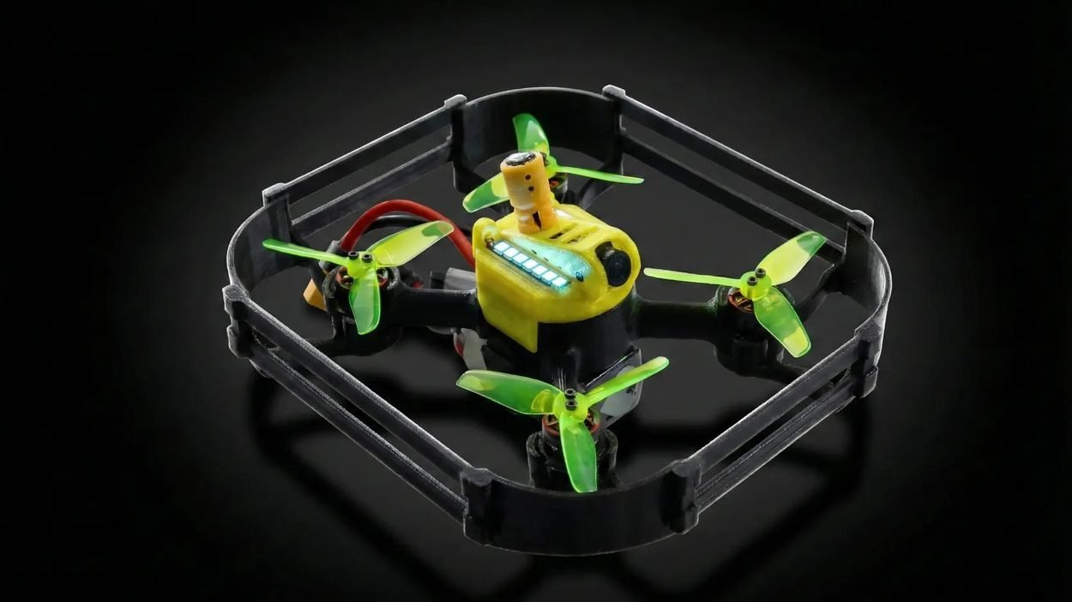
Фото
Как это выглядит в классе

Slide 19
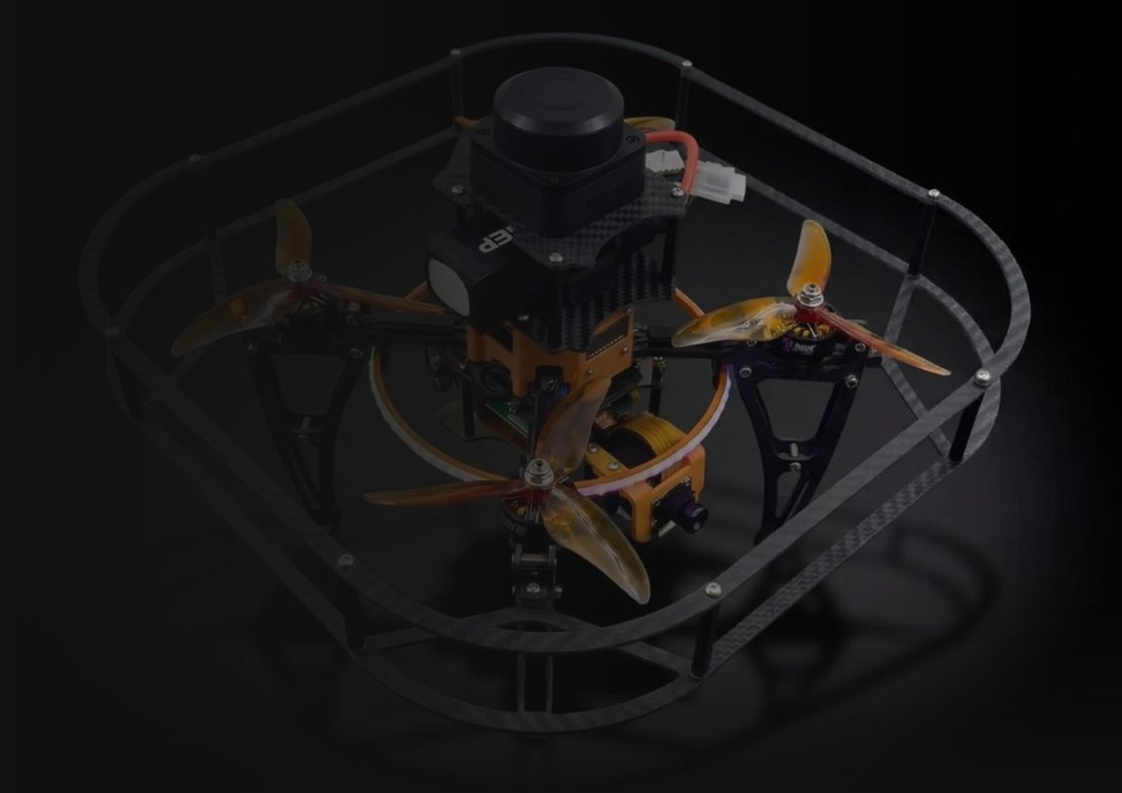

Урок, на который приходят раньше звонка

Slide 20
Контакты
Давайте обсудим ваш класс
Отдел образования
Телефон
Материалы для партнёров
info@klevercoex.ru
+7 (495) 225-22-52
klevercoex.ru

Slide 21
Спасибо
info@klevercoex.ru
+7 (495) 225-22-52

